Slide 1


ИТОГОВЫЙ КОНКУРС ПРОЕКТОВ В РТУ МИРЭА - 2022
«Интеллектуальный анализ текстов рабочих программ дисциплин университета»
Автор проекта: Самсонов Олег Денисович
Учебная группа: ИММО-01-20
Руководитель: Юрченков Иван Александрович
МИРЭА - Российский технологический университет
30.06.2022

Slide 2
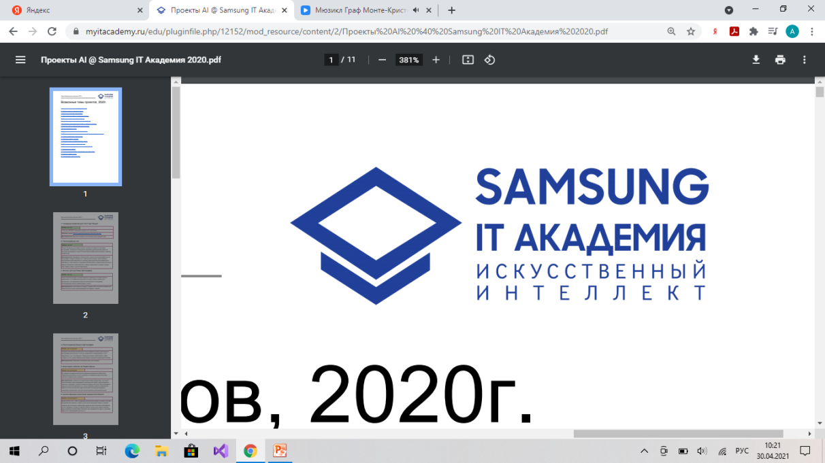




Идея проекта
Использование текстмайнинга для поддержки принятия решений при составлении рабочих программ дисциплин университета.
ЗАДАЧА ПРОЕКТА
Разработка скрипта и приложения по обработке текста документов и
вывод о сходстве тем отдельных лекций в рамках направления
подготовки на основе корреляционного анализа.
ПРИМЕНЕНИЕ ПРОЕКТА
Сокращение времени работы преподавательского состава при разработке
документации, которое без автоматизации может занимать месяцы.

Slide 3
ТЕОРЕТИЧЕСКОЕ ОТСТУПЛЕНИЕ
Рабочая программа дисциплины (РПД) — это нормативный документ высшего образовательного учреждения, который включает результаты обучения («знать», «уметь», «владеть») и учебный план (краткое содержание лекций курса и нормативы).
В ходе разработки, РПД сравниваются со всеми другими на наличие совпадений. Если два и более РПД имеет определённую степень сходства, то их стоит рассмотреть на возможность объединения или углубления каждого.
Проверка РПД занимает большое количество времени (месяцы). При помощи функций обработки естественного языка этот процесс можно сократить в десятки раз, для этого нужно определить ключевые слова (темы) лекций.
Notes:
<номер>

Slide 4
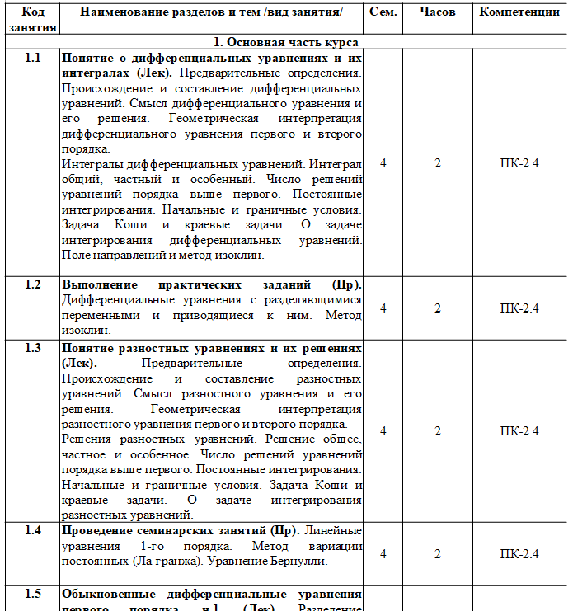
Описание набора данных
В качестве входных данных выступают образцы РПД в формате .docx (76 шт.). Их структура одинакова и они проименованы в следущем формате:
<год чтения> <код направления> <код кафедры> <год принятия> <название дисциплины>
Допустима загрузка образцов с сервера.
Notes:
<номер>

Slide 5
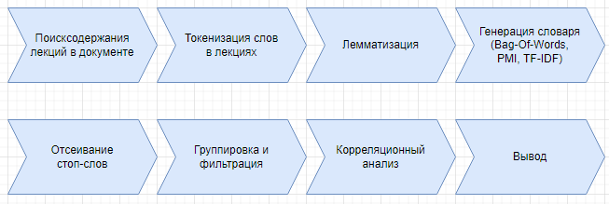
Обработка набора данных

Slide 6
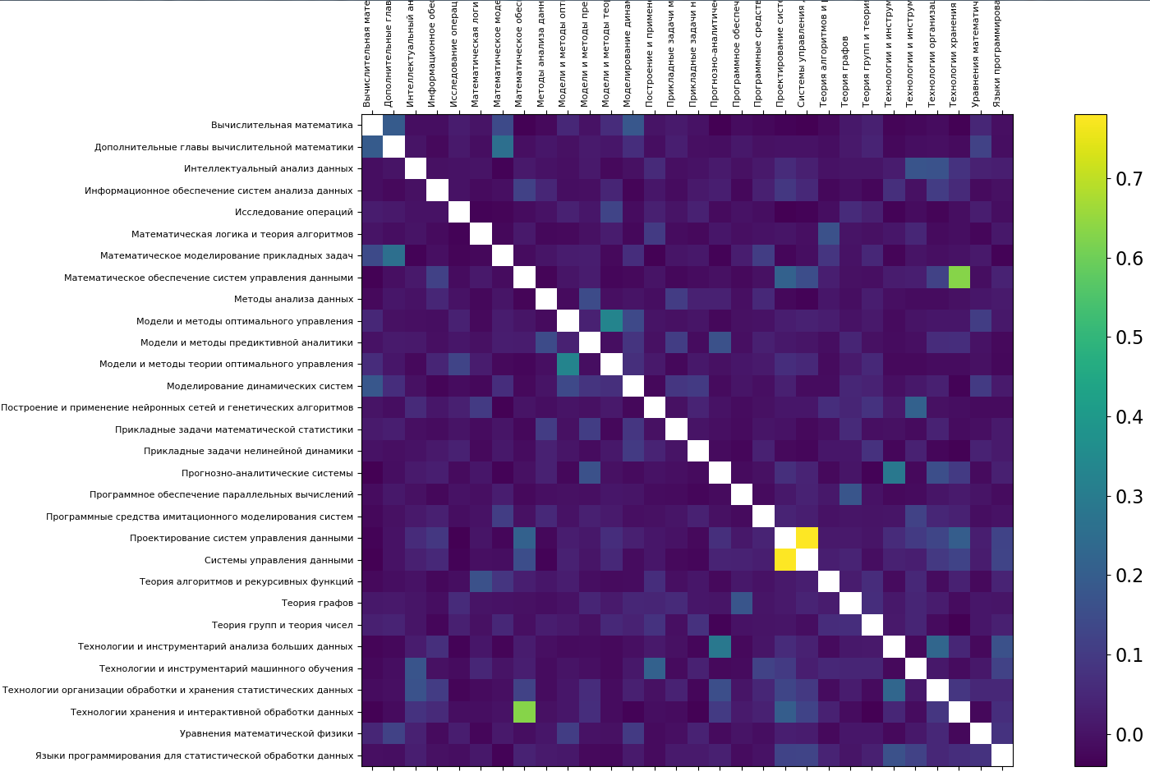
Результаты
Корреляционная матрица показывает схожесть документов, сгруппированных по дисциплинам.

Slide 7
Выводы
Теперь можно определять РПД с большим количеством совпадений. Преподавателям нужно проверять только определённые пары РПД вместо их всех.
Данные после обработки можно использовать в нейронных сетях, например механизмах внимания.
(Ссылка на исходник: https://github.com/Amonimus/RPD_Samsonov)

Slide 8
СПАСИБО ЗА ВНИМАНИЕ!

